Slide 1
استخدام المعقم على اليدين بشكل صحيح
مقدم الهدف: مريم سعيد الخنبشي

Slide 2
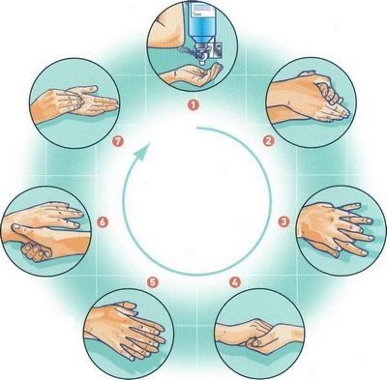
المراجعة:أ. عشبه الغفلي / أ. جمعه شعيب | الإعداد : مريم سعيد الخنبشي | استخدام المعقم على اليدين بشكل صحيح | الهدف
الفئة العمرية:13-14 | مستوى الشدة: متوسطة | فئة الإعاقة : الاعاقة الذهنية | بيانات الهدف
فاطمة و هند صديقات في نفس الفص الدراسي , دائما متفوقات و تهمهن نظافة ايديهن في احدى الحصص الدراسية طلبن فاطمة و هند معلمتهم تعلمهم استخدام المعقم بالشكل الصحيح تحمس جميع الطلاب ليعرفوا كيف يعقمون يديهم بشكل صحيح قالت المعلمة : حسنا يا طلابي سأعلمكم اليوم كيفية تعقيم أيديكم بشكل صحيح حتى نحميها من الجراثيم و الفيروسات هيا انظروا الى الصورة التي سوف أعرضها لكم ف البداية نضع كمية بسيطة ف يدين لا نكثر المعقم بل نضع فقط كمية تناسب حجم يدينا ثم بعد ذلك نبدأ بتوزيع المعقم ف اليد و نتأكد أن المعقم توزع في كامل يدينا من الأمام و الخلف وبين أصابعنا كما ترون في الصورة و بهذه الطريقة تكون يدينا نظيفة و معقمة بالشكل الصحيح هل عرفتم الآن كيف تعقمون يديكم بالشكل الصحيح قال الطلاب : نعم يا معلمتنا شكرا لك قالت المعلمة : عفوا ,, دائما احرصوا على تعقيم يديكم حتى تحوا أنفسكم من الفيروسات و الجراثيم الأنشطة الصفية يعرض المعلم أمام الطالب طريقة التعقيم الصحيحة يعرض للطلاب فيديو للطرق الصحيحة للتعقيم عمل تدرب عملي للطالب ( يدرب المعلم كل طالب كيفية التعقيم و يعطي المجال لكل طالب تطبيق الطريقة الصحيحة ) |  |  | كتاب الطالب
https://youtu.be/ct3L_JFQBDo

Slide 3
استخدام المعقم على اليدين بشكل صحيح | الهدف
انشطه مهارية | المكونات
الأنشطة الصفية عرض بوستر و صور للطريقة الصحيحة للتعقيم أو يطلب المعلم من الطالب تصميم بوستر بالخطوات الصحيحة للتعقيم ( أمثلة في الرائح القادمة )

Slide 4
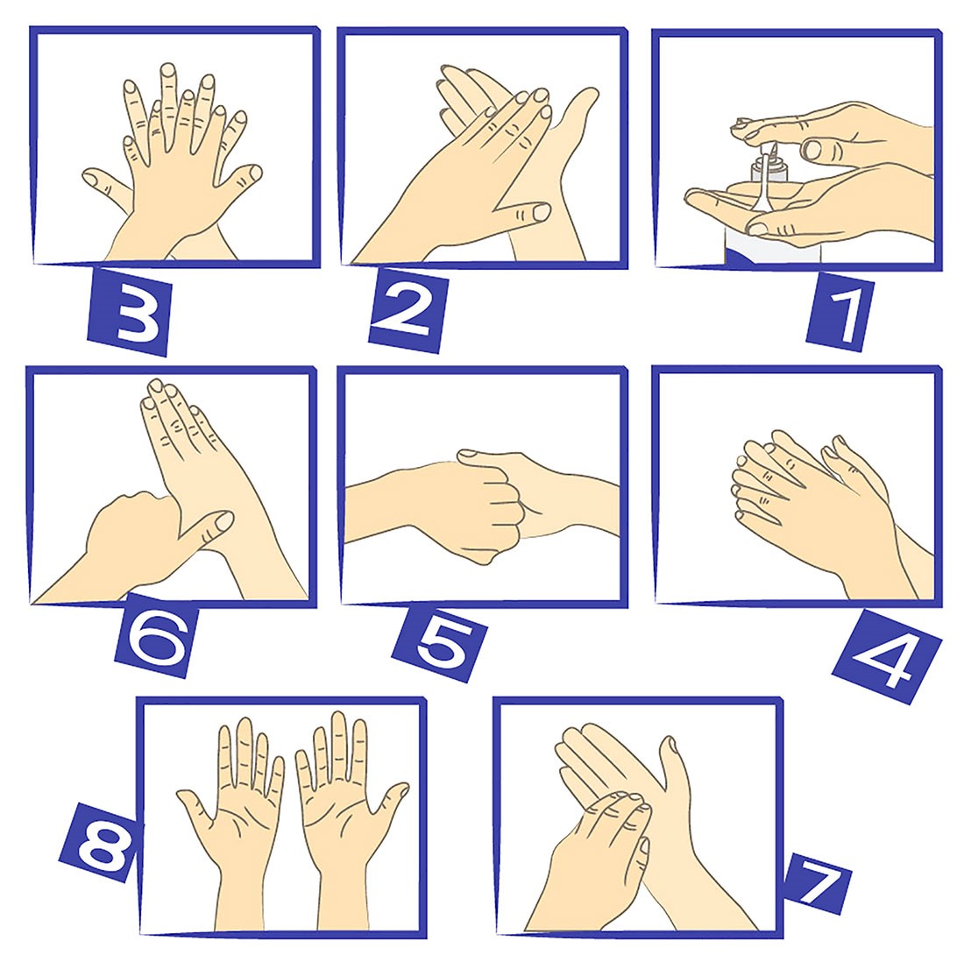

Slide 7
الحصة الدراسية: الهدف الرئيسي هو استخدام المعقم على اليدين بشكل صحيح أهداف أخرى: تدريب الطالب على استخدام المعقم بالشكل الصحيح من خلال: تنفيذ التمارين والأنشطة الصفية داخل الغرفة الصفية اجرائياً. عرض الفيديوهات التعليمية التدريب العملي أثناء الحصة الدراسية النشاط الرياضي: عمل مسابقات بين الطلاب تقسيم الصف الى مجموعات بعدد متساوي (اعطاء كل مجموعة صور لخطوات تعقيم اليد بالشكل الصحيح , أول مجموعة ترتب خطواته بالشكل الصحيح تكافئ ) النشاط الفني: تصميم لوحة بالخطوات الصحيحة لتعقيم اليدين النشاط الموسيقى: عرض أغنية | دليل للمعلم
طلب من الوالدين تعليم الطالب على التعقيم بشكل صحيح | الواجب المنزلي
- | تمارين الكترونية
متوسط : يدرك الطالب الطريقة الصحيحة للتعقيم جيد: يستطيع الطالب تطبيق بعض خطوات تعقيم اليد بالشكل الصحيح مرتفع: يستطيع الطالب تعقيم اليد بجميع الخطوات بشكل صحيح | التقييم

